Slide 1
Chủ đề
4
PHÉP CỘNG, PHÉP TRỪ (có nhớ) TRONG PHẠM VI 100
Bài 15
PHÉP CỘNG (có nhớ)
SỐ CÓ HAI CHỮ SỐ VỚI SỐ CÓ MỘT CHỮ SỐ
Tiết 3: Luyện tập

Slide 2
YÊU CẦU CẦN ĐẠT:
1. Học sinh thực hiện được các việc:
- Thực hiện được phép cộng có nhớ số có hai chữ số với số có một chữ số:
+ Đặt tính theo cột dọc
+ Tính từ phải sang trái, lưu ý sau khi cộng hai số đơn vị thì nhớ một chục vào số chục của số hạng thứ nhất.
2. Học sinh vận dụng được:
- Giải được các bài toán thực tế liên quan đến phép cộng đã học.
3. Học sinh hình thành được:
- Năng lực giải quyết vấn đề toán học ,phát triển năng lực giao tiếp toán học
- Yêu thích môn học, có niềm hứng thú, say mê các con số để giải quyết bài toán. Rèn phẩm chất chăm chỉ, trách nhiệm.

Slide 3

1
Đặt tính rồi tính
83 + 9
57 + 4
62 + 8
39 + 5
83
9
57
4
62
8
39
5
+
+
+
+
92
61
70
44
Bản quyền : FB Đặng Nhật Linh- https://www.facebook.com/nhat.linh.3557440

Slide 4
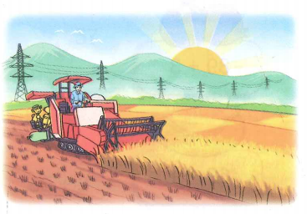
2
Buổi sáng bác Mạnh thu hoạch được 87 bao thóc. Buổi chiều bác Mạnh thu hoạch được nhiều hơn buổi sáng 6 bao thóc. Hỏi buổi chiều bác Mạnh thu hoạch được bao nhiêu bao thóc?
Bài giải
Buổi chiều bác Mạnh thu hoạch được số tạ thóc là:
87 + 6 = 93 (tạ)
Đáp số: 93 tạ thóc.
Bản quyền : FB Đặng Nhật Linh- https://www.facebook.com/nhat.linh.3557440

Slide 5
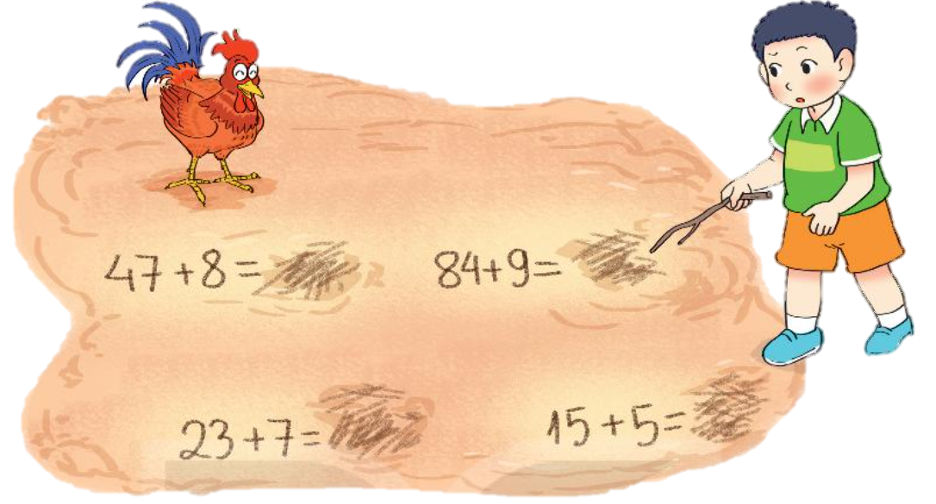
3
Chú gà bới đất làm mất kết quả của các phép tính mà Việt vừa viết. Hãy tìm lại kết quả giúp bạn Việt nhé!
55
93
30
20
Bản quyền : FB Đặng Nhật Linh- https://www.facebook.com/nhat.linh.3557440
Bản quyền : FB Đặng Nhật Linh- https://www.facebook.com/nhat.linh.3557440

Slide 6


4
Chọn kết quả đúng.
a) 28 + 9 + 2 = ?
A. 37
B. 39
C. 30
b) 45 + 5 + 8 = ?
A. 58
B. 48
C. 68
Bản quyền : FB Đặng Nhật Linh- https://www.facebook.com/nhat.linh.3557440

Slide 7
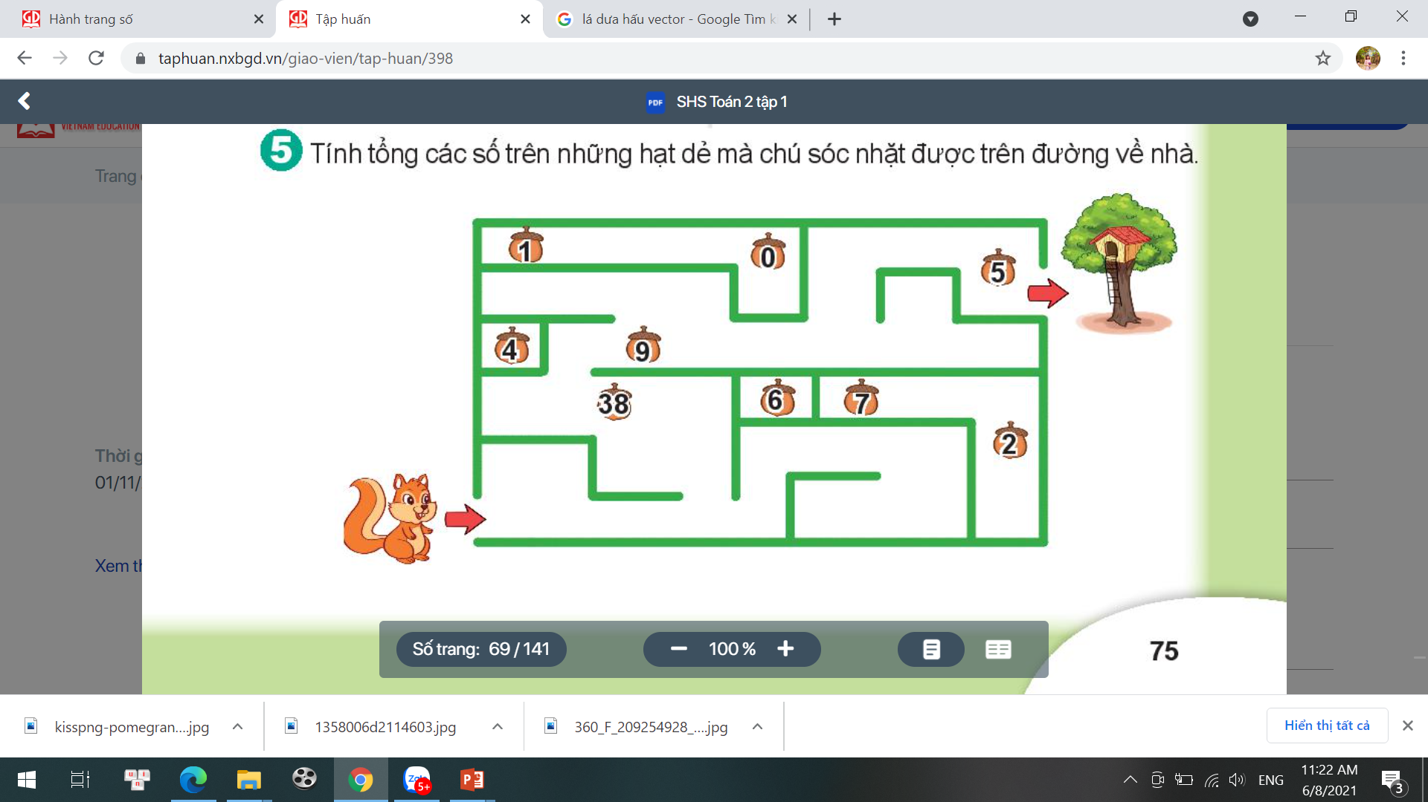

4
Tính tổng các số trên những hạt dẻ mà chú sóc nhặt được trên đường về nhà.
+
+
=
52

Slide 8






Tạm biệt và hẹn gặp lại
các con vào những tiết học sau!

